Slide 1
KIHÍVÁSOK ÉS ÚJ PARADIGMÁK A TUDÁSMENEDZSMENT, A GENERÁCIÓK ÉS A KULTÚRA DIMENZIÓIBAN
Nemzeti Közszolgálati Egyetem
Hadtudományi és Honvédtisztképző Kar
Informatikai és Elektronikai Hadviselés Tanszék
Tibenszkyné dr. Fórika Krisztina egyetemi docens
A tudásmenedzsment evolúciójának hatása a Közszolgálati e-Egyetem létrehozására

Slide 2
Tudásmenedzsment mint perpetuum mobile

Slide 3
A tudásmenedzsment helyzete a Közszolgálati Egyetemen
2012 januárja: NKE
három korábbi felsőoktatási intézmény integrálása
A Zrínyi Miklós Nemzetvédelmi Egyetem
Rendőrtiszti főiskola
Budapesti Corvinus Egyetemből kiváló Közigazgatás-tudományi
4 város: Budapest,Szolnok, Szeged, Ózd, 9 telephely
3 minisztérium: KIM, BM, HM

Slide 4
Nemzeti Közszolgálati e-Egyetem
Feltételek, célok:
Közszolgálati e-Egyetemi szakok, tantárgyak létrehozása
Oktatók kiválasztása,
Tananyagok kidolgozása
Informatikai rendszer létrehozása
Kiemelt kutatási téma: Katonai és oktatási célú tudományos számítógép-klaszter (fürt) létrehozása (nyertes egyéni pályázat alapján)

Slide 5
Katonai célú tudományos Cluster (fürt) létrehozása
A kutatás központi problémája:
katonai és oktatási célú tudományos számítógép-klaszter létrehozására alkalmas informatikai módszer kidolgozása,
az alkalmazás feltételeinek, eszközeinek és módszereinek kidolgozása,
a tudományos Gridekhez, Felhőkhöz való csatlakozás lehetőségeinek feltárása,
kísérleti számítógép-klaszter létrehozása.

Slide 6
A kutatási program célja
Az egyetemi karok intézményei szellemi és informatikai lehetőségeinek optimális kihasználása távoktatási rendszer alkalmazásával.
Az Egyetem infrastruktúrájának és informatikai kultúrájának fejlesztése.
A nyílt e-Egyetem létrehozása lehetőségének felmérése.

Slide 7
Döntés: e-Egyetem létrehozása
Szenátusi határozat
Akkreditációs folyamat

Slide 8
Kísérleti távoktatási szak kiválasztása
Szenátusi határozat
Tantárgyak kiválasztása
Akkreditációs folyamat
Oktatók kiválasztása
Oktatók felkészítése
Tananyagok előkészítése
Tananyagok kipróbálása
Tananyagok véglegesítése
Akkreditációs pályázat

Slide 9
Döntés: e-Egyetem létrehozása
Szenátusi határozat
Akkreditációs folyamat
Személyi feltételek biztosítása

Slide 10
E-tanári követelmények meghatározása
Szenátusi határozat
Távoktatási program kidolgozása
Személyi feltételek biztosítása
Távoktatási tananyag kidolgozása
Kísérleti kurzusok végrehajtása
Távoktatási tananyag véglegesítése
E-tanári állomány felkészítése
Akkreditációs pályázat
E-tanári állomány vizsgáztatása

Slide 11
Döntés: e-Egyetem létrehozása
Szenátusi határozat
Akkreditációs folyamat
Külső feltételek feltárása
Személyi feltételek biztosítása

Slide 12
A potenciális partnerek intézményei közötti együttműködés jellege:
Kutatás-fejlesztési programok egyeztetése
Multimédiás oktatási anyagok kölcsönös tesztelése és cseréje
Távoktatási kurzusok kölcsönös tesztelése
Távoktatási WEB oldalak tükrözése a saját szervergépen
Továbbképző tanfolyamok és kutatási műhelyek közös rendezése
Oktatók és kutatók cseréje
Doktoranduszok kölcsönös képzése

Slide 13
Döntés: e-Egyetem létrehozása
Szenátusi határozat
Akkreditációs folyamat
Külső feltételek feltárása
Személyi feltételek biztosítása
Anyagi és technikai feltételek biztosítása
Együtt- működési szerződések

Slide 14
Technikai követelmények meghatározása
Szenátusi határozat
Hardver és szoftver- igény meghatározása
Helyzetelemzés
Anyagi és technikai feltételek biztosítása
Beszerzés és fejlesztés
Kísérleti klaszter

Slide 15
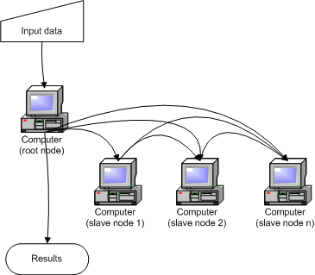
Bemenő adatok
Vezér-számítógép
Klaszter-számítógép 1
Klaszter-számítógép 2
Klaszter-számítógép 3
Eredmény
Kísérleti számítógép-klaszter

Slide 16
Technikai követelmények meghatározása
Szenátusi határozat
Hardver és szoftver- igény meghatározása
Helyzetelemzés
Anyagi és technikai feltételek biztosítása
Beszerzés és fejlesztés
Számítógép klaszter
Távoktatási hálózat létrehozása
Moodle

Slide 17
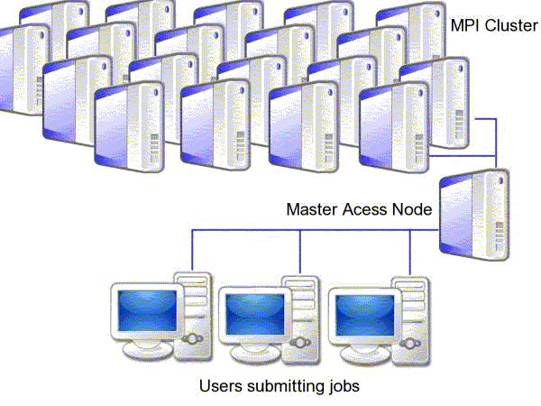
Moodle-klaszter
Moodle-szerver
Moodle-munkaállomások
Kísérleti moodle-klaszter

Slide 18
Technikai követelmények meghatározása
Szenátusi határozat
Hardver és szoftver- igény meghatározása
Helyzetelemzés
Anyagi és technikai feltételek biztosítása
Beszerzés és fejlesztés
Számítógép klaszter
Távoktatási hálózat létrehozása
Moodle
Távoktatási hálózat kísérleti üzeme
Moodle- klaszter

Slide 19
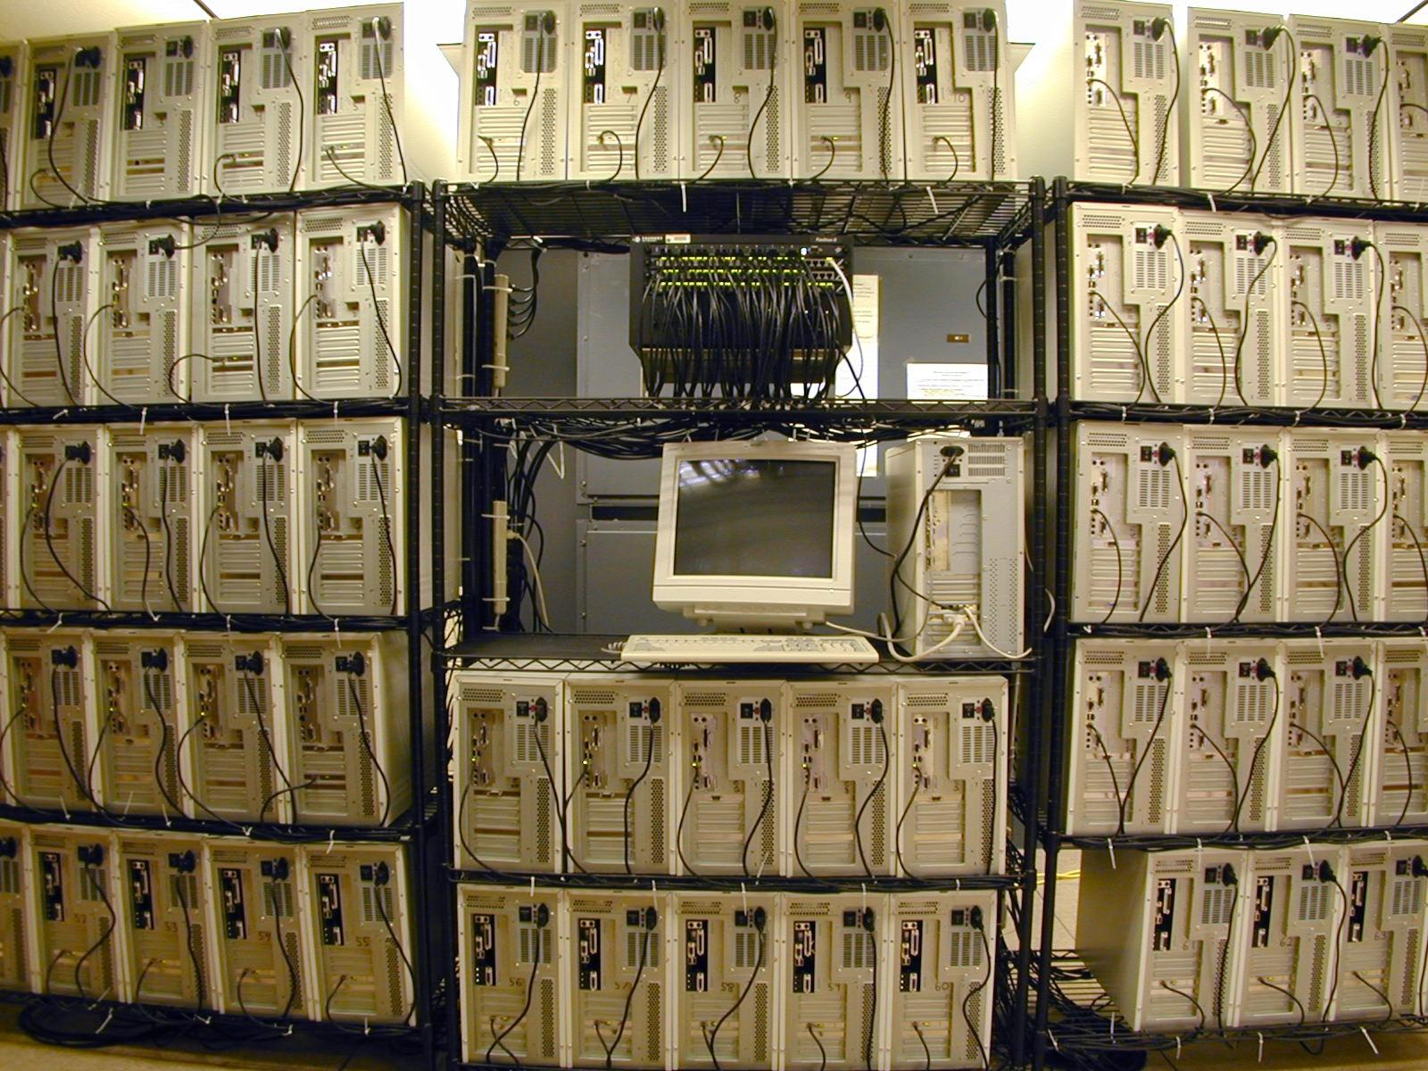
A NASA 128-processzoros Beowulf klasztere: A klaszter 64 egyszerű PC-ből áll

Slide 20
Technikai követelmények meghatározása
Szenátusi határozat
Hardver és szoftver- igény meghatározása
Helyzetelemzés
Anyagi és technikai feltételek biztosítása
Beszerzés és fejlesztés
Kísérleti klaszter
Távoktatási hálózat létrehozása
Moodle
Távoktatási hálózat kísérleti üzeme
Moodle- klaszter
Távoktatási hálózat véglegesítése
Akkreditációs pályázat

Slide 21
Döntés: NATO Nyílt e-Egyetem (Open e-University)
Szenátusi határozat
Akkreditációs folyamat
Külső feltételek feltárása
Külső feltételek feltárása
Személyi feltételek biztosítása
Anyagi és technikai feltételek biztosítása
Együtt- működési szerződések

Slide 22
Döntés: NATO Nyílt e-Egyetem (Open e-University)
Szenátusi határozat
Akkreditációs folyamat
Külső feltételek feltárása
Személyi feltételek biztosítása
Anyagi és technikai feltételek biztosítása
Külső feltételek feltárása
Együtt- működési szerződések
Döntés: Kísérleti szak indítása
Pályázati és szponzori szerződések
Elő- akkreditáció

Slide 23
Köszönjük a figyelmet!
Tibenszkyné dr. Fórika Krisztina krisztina@forika.hu
http://forika.hu
Dr. Seres György
drseres@drseres.com
http://drseres.com

